Slide 1
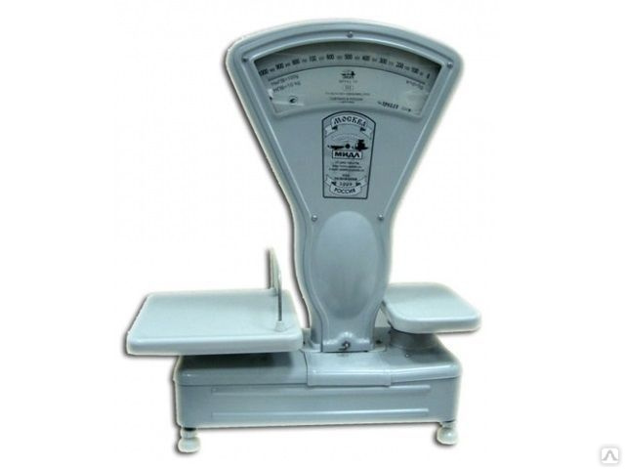
?????

Slide 2
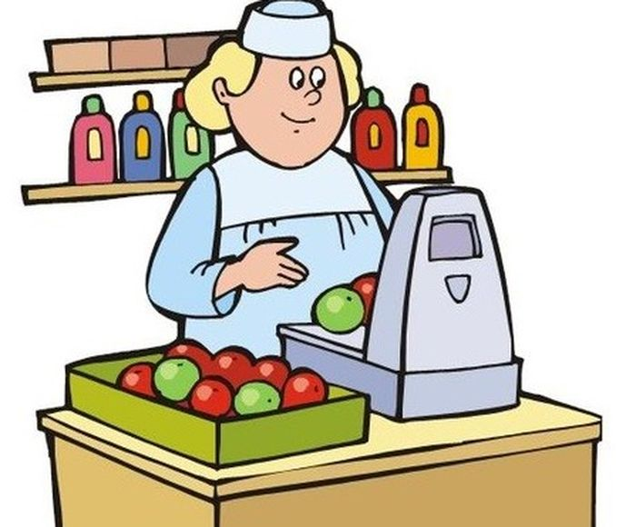
Тема урока
Единицы массы. Грамм

Slide 3
Запомни!
1 кг = ….... г
1000

Slide 4
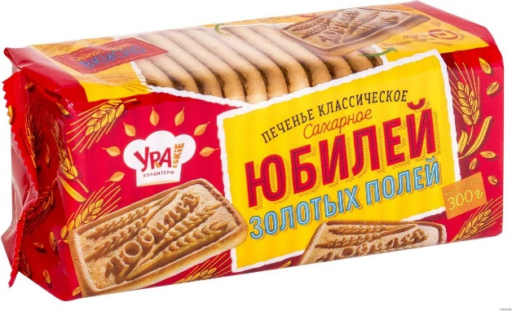
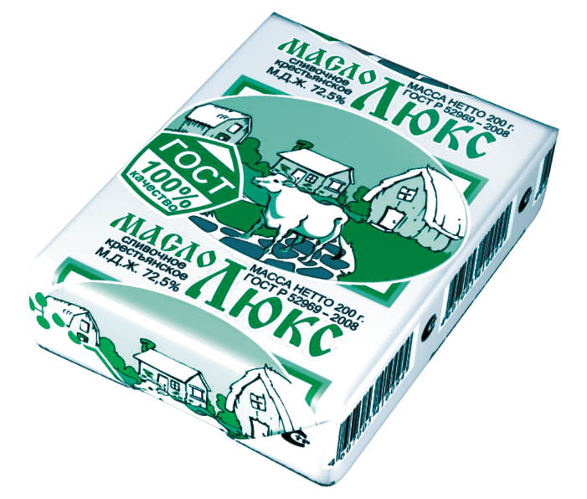
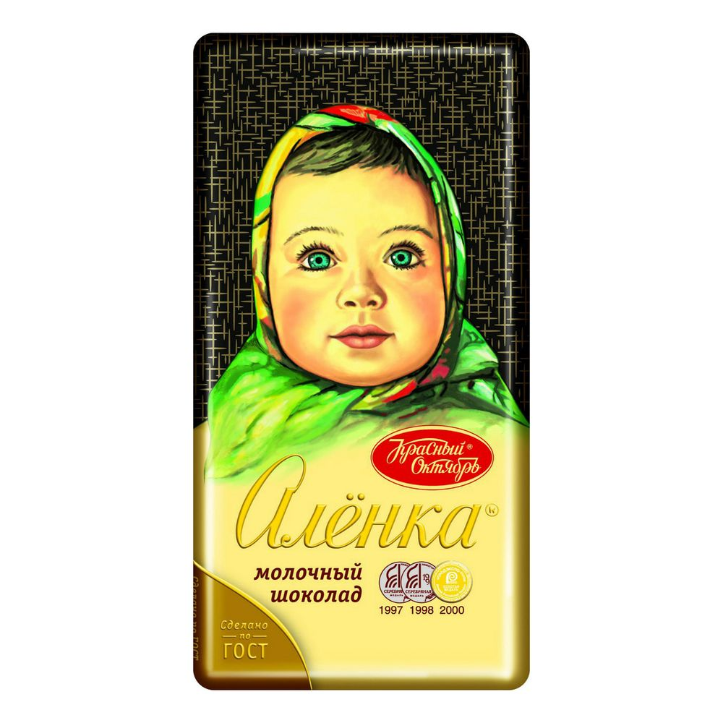
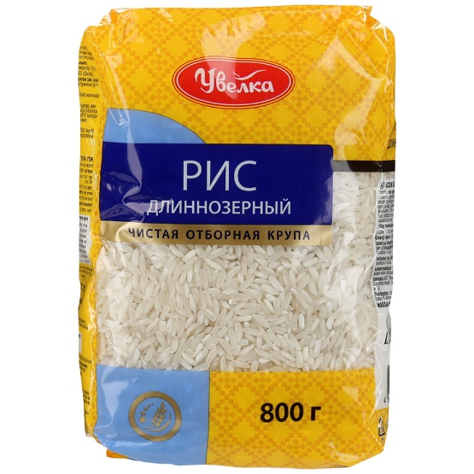
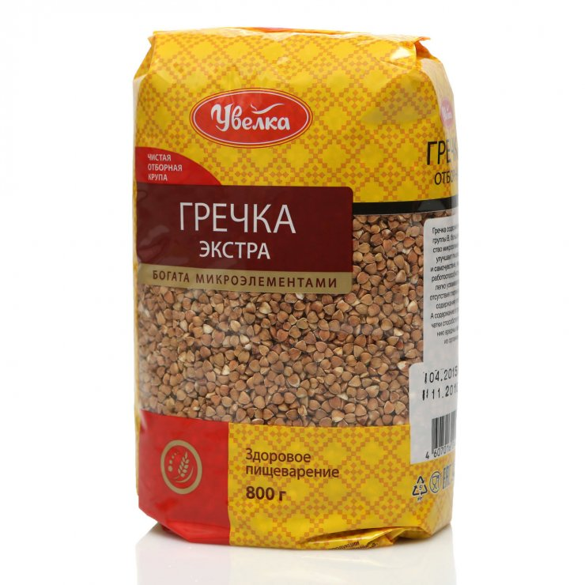
Что измеряют в граммах?

Slide 5
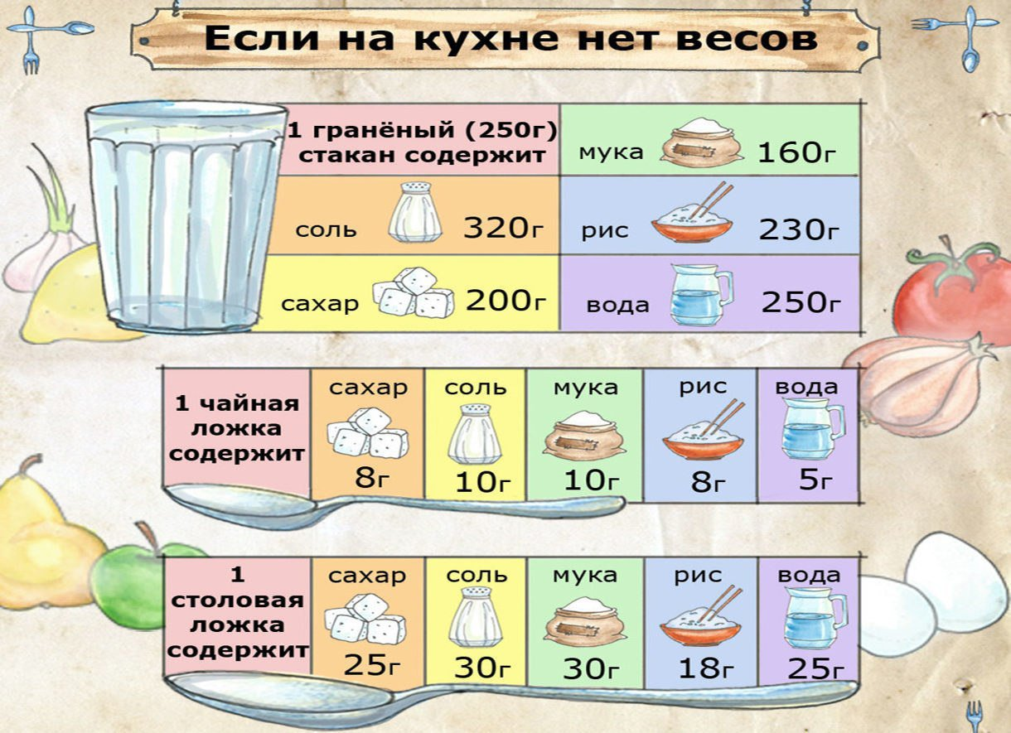

Slide 6
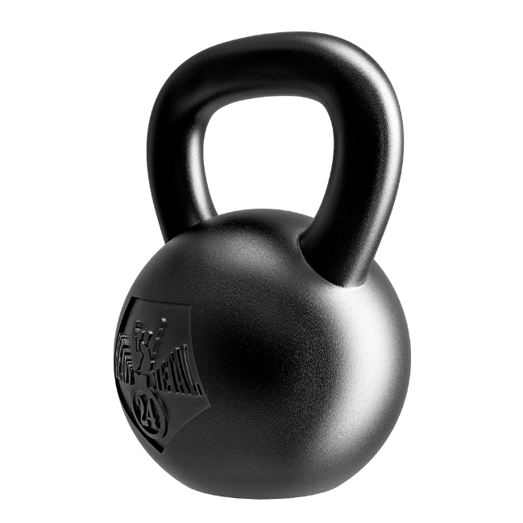
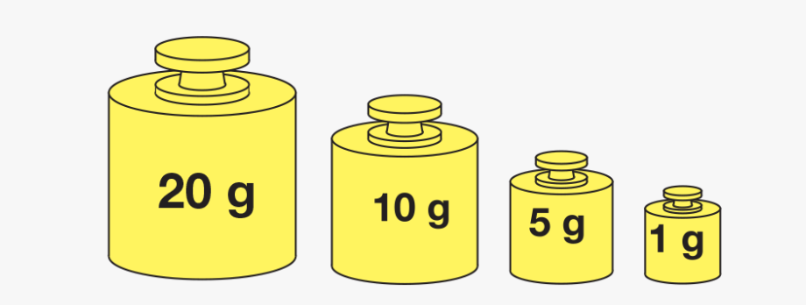
Гири бывают разные
1 кг
5 кг
2 кг

Slide 7
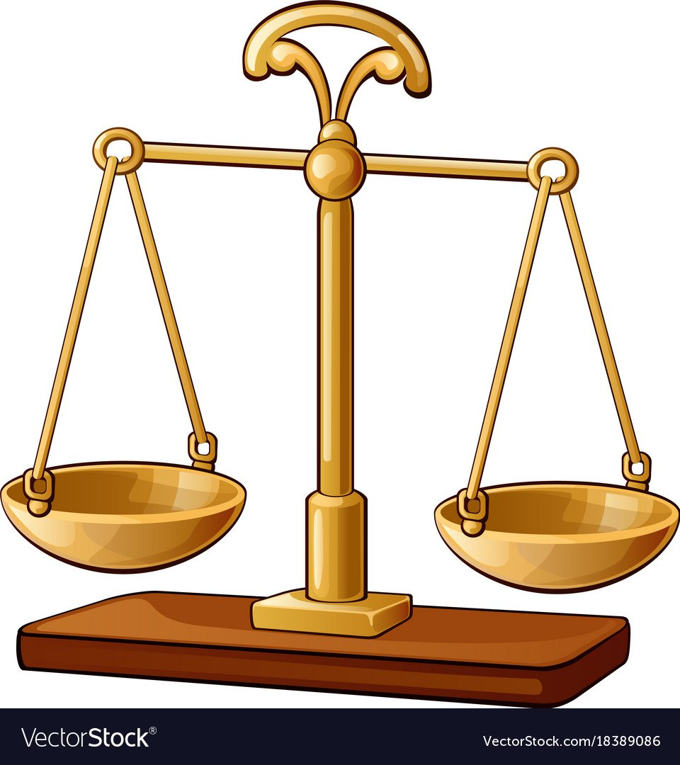
Какие гири потребуются?
7 г

Slide 8
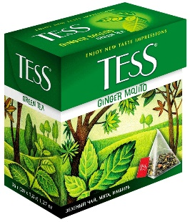
Какие гири потребуются?
80 г

Slide 9
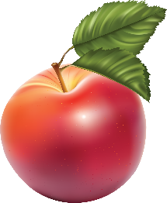
Какие гири потребуются?
300 г

Slide 10
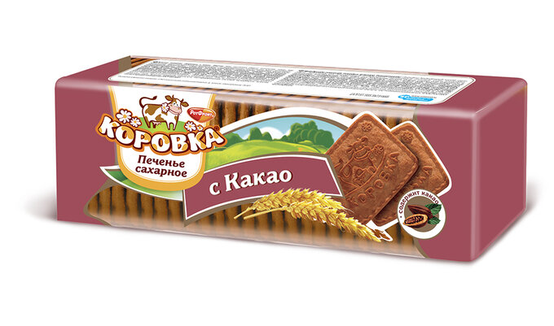
Какие гири потребуются?
600 г

Slide 11
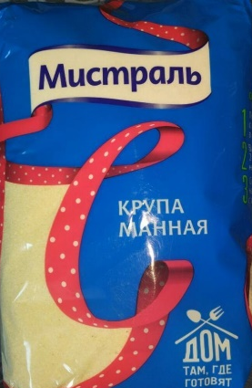
Какие гири потребуются?
745 г

Slide 12
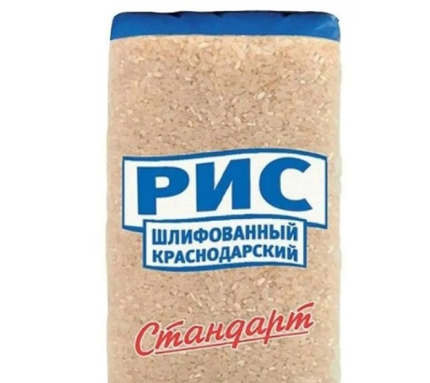
Какие гири потребуются?
900 г

Slide 13
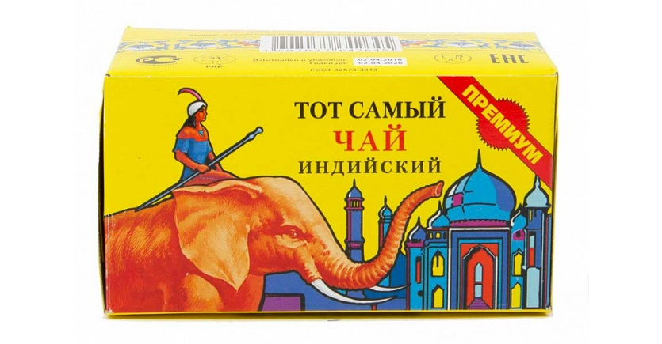
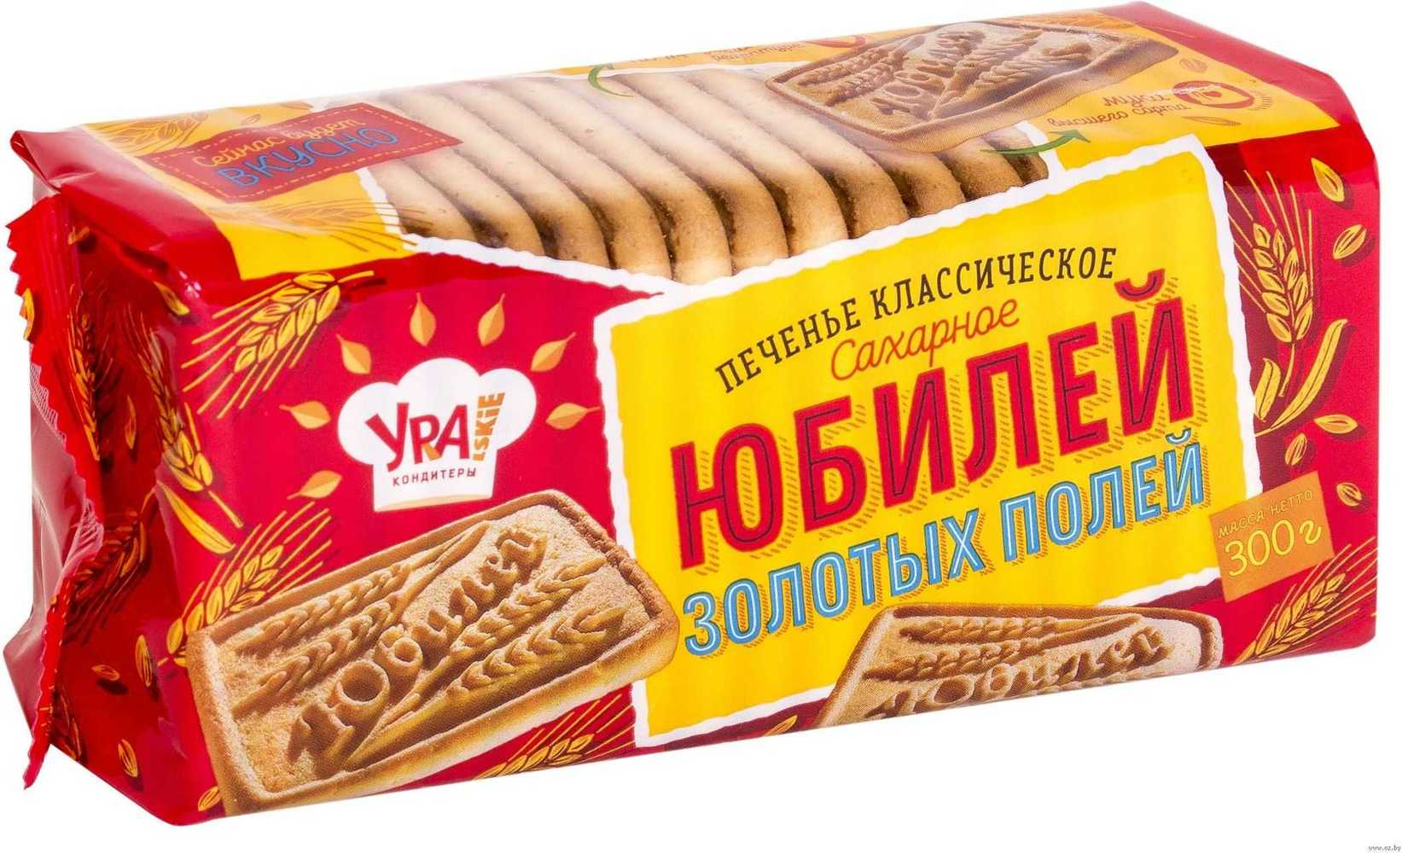
Придумайте задачу
100 г
100 г
100 г
300 г
300 г

Slide 14
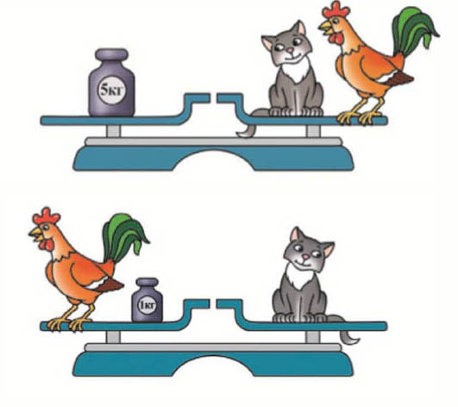
Определите массу кота и петуха
2 кг
3 кг

Slide 15
Определите массу щенка
4 кг

